Slide 1
第七章作业 静电场
总分: 100
*此封面页请勿删除，删除后将无法上传至试卷库，添加菜单栏任意题型即可制作试卷。本提示将在上传时自动隐藏。

Slide 2


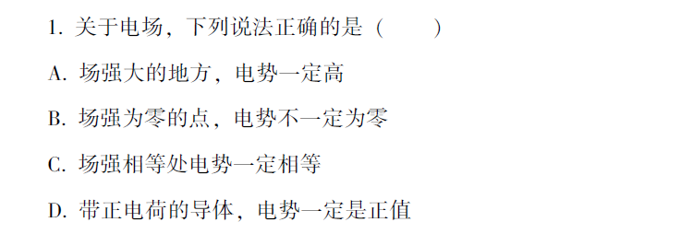




单选题
3分
A
B
C
D
匀强电场，沿着电场强度的方向，电势由高到低。
电势是相对的

Slide 3
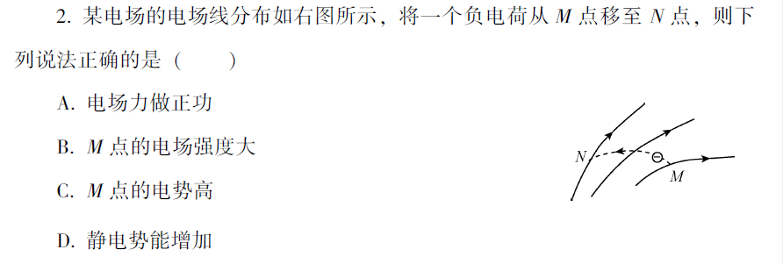
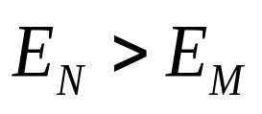
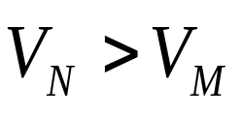
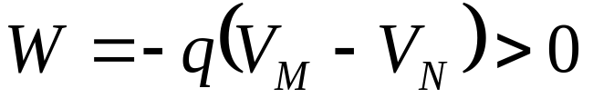
单选题
3分
A
B
C
D
电场线密集处电场强度大，电场线总是从高电势指向低电势

Slide 4
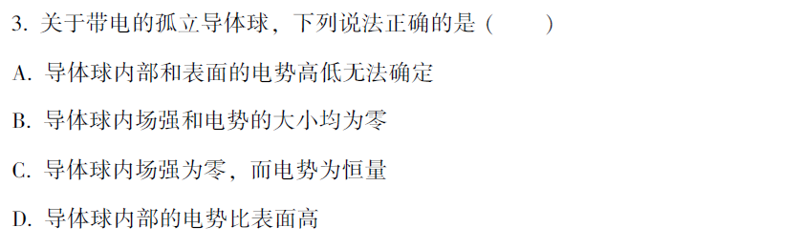
单选题
3分
A
B
C
D
导体是一个等势体，导体表面是一个等势面。
静电平衡条件：导体内部的场强处处为零

Slide 5
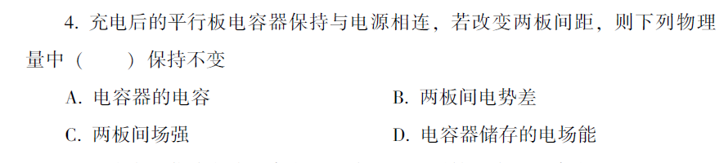
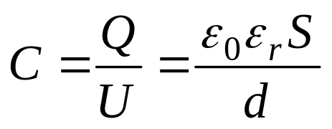
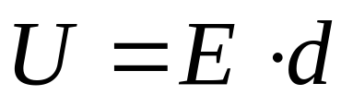
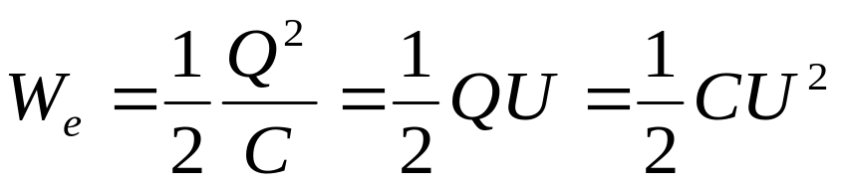
单选题
3分
A
B
C
D
平行板电容器的电容
电容器储能：

Slide 6
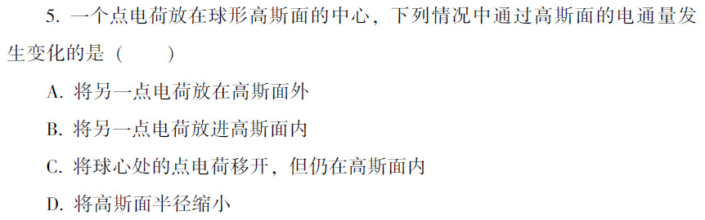
单选题
3分
A
B
C
D
通过选定高斯面的电通量，只与高斯面内所包围的净电荷有关。

Slide 7
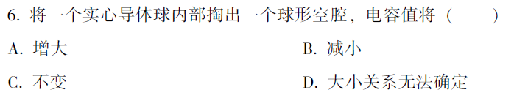
单选题
3分
A
B
C
D
实心导体内部无净电荷,电荷只能分布在导体表面。
空腔内无电荷的空腔导体，电荷分布在导体外表面，导体内部和内表面无净电荷。
二者都等效于均匀带电球面

Slide 8

单选题
1分
A
正确
B
错误
电场强度的值是恒定的，电势的值是相对的

Slide 9
单选题
1分
A
正确
B
错误
电场中某点的场强方向是正电荷在该点所受电场力的方向。

Slide 10
单选题
1分
A
正确
B
错误

Slide 11
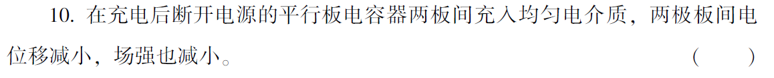
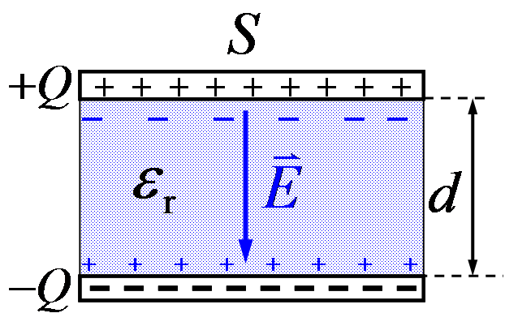

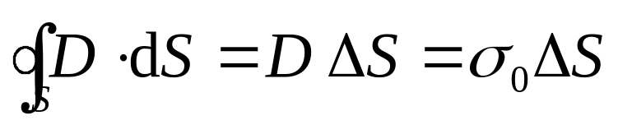
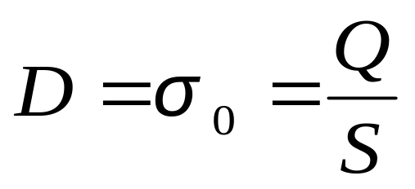
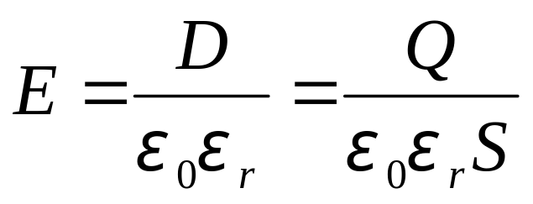
单选题
1分
A
正确
B
错误
极板电荷不变

Slide 12
单选题
1分
A
正确
B
错误
高斯面上任意一点的场强由激发该电场的所有场源电荷（包括高斯面内、外所有电荷）共同决定。

Slide 13
单选题
1分
A
正确
B
错误
有极分子中也存在位移极化效应，但一般比取向极化效应小得多。

Slide 14
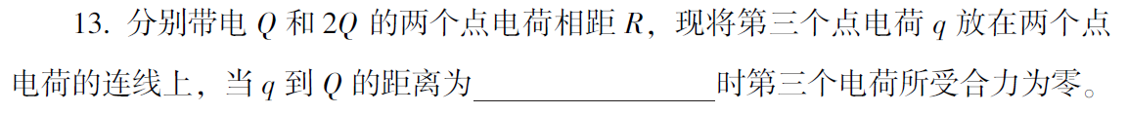









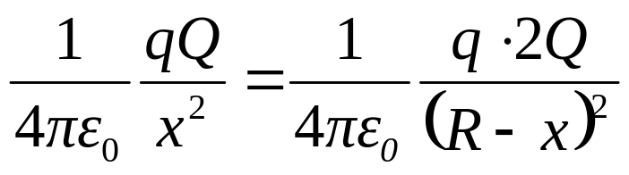



主观题
答案解析
答案解析
答案解析
2分
答案解析
解
取
正常使用主观题需2.0以上版本雨课堂
可为此题添加文本、图片、公式等解析，且需将内容全部放在本区域内。正常使用需3.0以上版本
可为此题添加文本、图片、公式等解析，且需将内容全部放在本区域内。正常使用需3.0以上版本

Slide 15
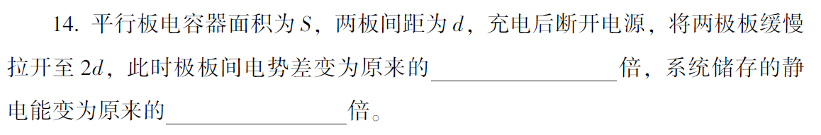
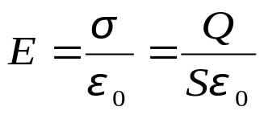

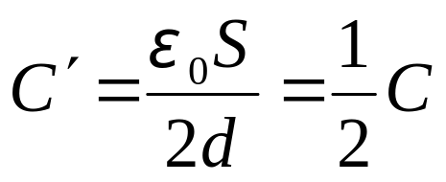
主观题
答案解析
答案解析
答案解析
4分
答案解析
2倍；2倍
解：平行板电容器充电后断开电源，极板上电荷量不变
极板间电场强度不变
极板间距离增大至2d,电势差增大到2倍
电场强度不变，能量密度不变；极板间距离增大到2倍，电场体积增大到2倍，储存的静电能等增大到2倍
或
正常使用主观题需2.0以上版本雨课堂
可为此题添加文本、图片、公式等解析，且需将内容全部放在本区域内。正常使用需3.0以上版本

Slide 16
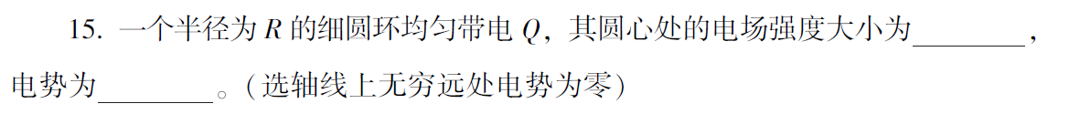
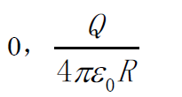
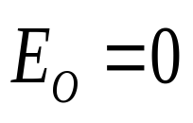
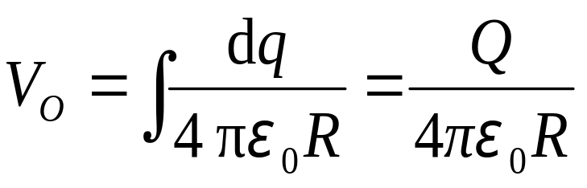
主观题
答案解析
答案解析
答案解析
4分
答案解析
解：由对称性分析，均匀带电细圆环上相对于圆心对称的电荷元在圆心处的的场强大小相等，方向相反，相互抵消
正常使用主观题需2.0以上版本雨课堂
可为此题添加文本、图片、公式等解析，且需将内容全部放在本区域内。正常使用需3.0以上版本

Slide 17
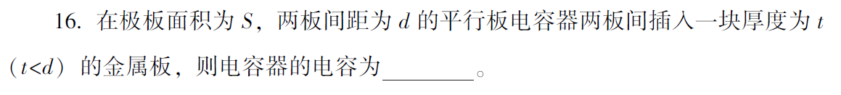
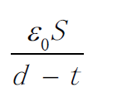
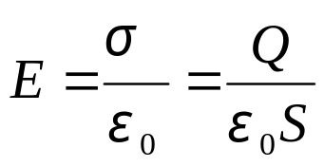

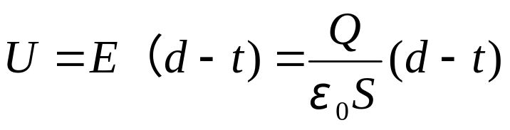

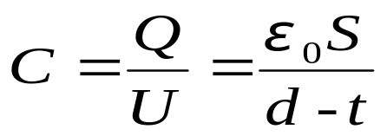
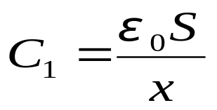
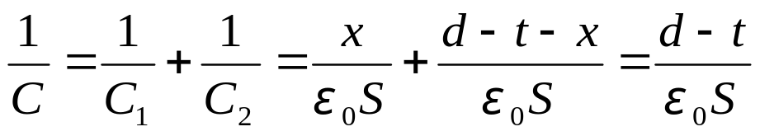
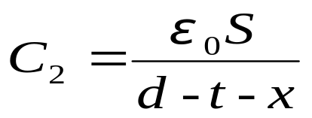
主观题
答案解析
答案解析
答案解析
2分
答案解析
方法一：设极板上分别带有电荷+Q和-Q
+ + + + + + + + + + +
- - - - - - - - - - -
导体板内部的场强为零
+ + + + + + + + + + +
- - - - - - - - - - -
方法二：可看作两个电容器串联
正常使用主观题需2.0以上版本雨课堂
可为此题添加文本、图片、公式等解析，且需将内容全部放在本区域内。正常使用需3.0以上版本

Slide 18
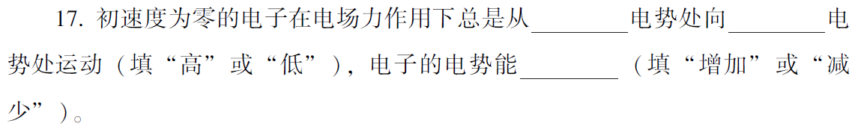

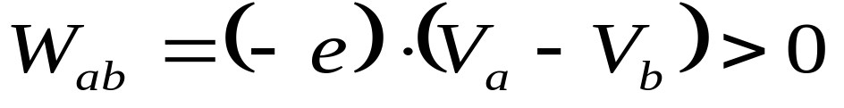
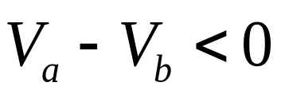
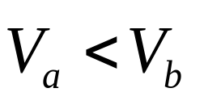
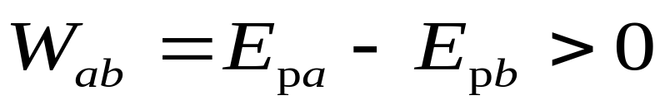
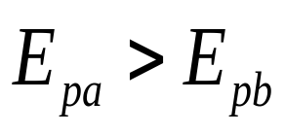
主观题
答案解析
答案解析
答案解析
6分
答案解析
低；高；减少
电场力做正功
b
a
正常使用主观题需2.0以上版本雨课堂
可为此题添加文本、图片、公式等解析，且需将内容全部放在本区域内。正常使用需3.0以上版本

Slide 19
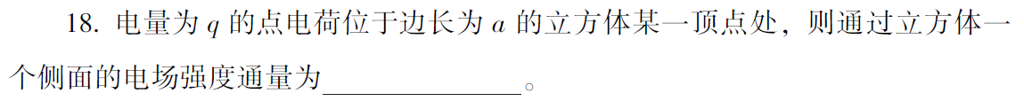
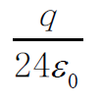
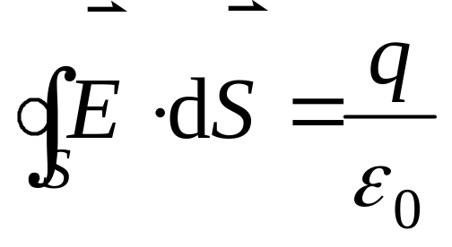
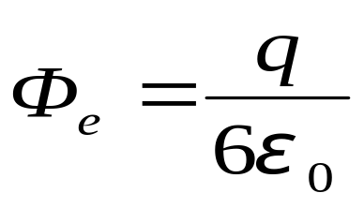
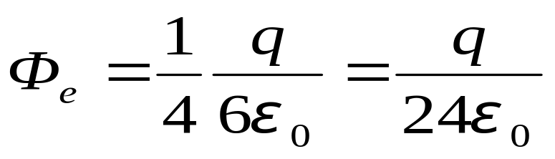
主观题
答案解析
答案解析
答案解析
2分
答案解析
q
a
q
2a
a
正常使用主观题需2.0以上版本雨课堂
可为此题添加文本、图片、公式等解析，且需将内容全部放在本区域内。正常使用需3.0以上版本

Slide 20
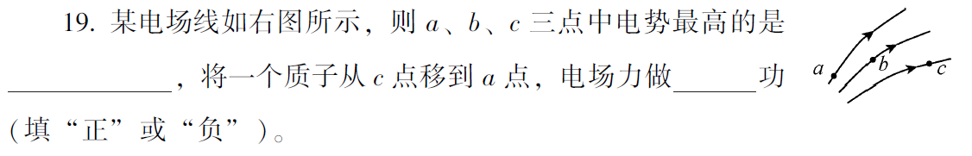
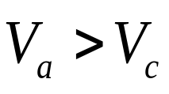
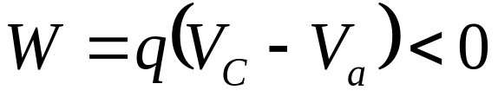
主观题
答案解析
答案解析
答案解析
4分
答案解析
a点；负
电场线总是从高电势指向低电势
正常使用主观题需2.0以上版本雨课堂
可为此题添加文本、图片、公式等解析，且需将内容全部放在本区域内。正常使用需3.0以上版本

Slide 21
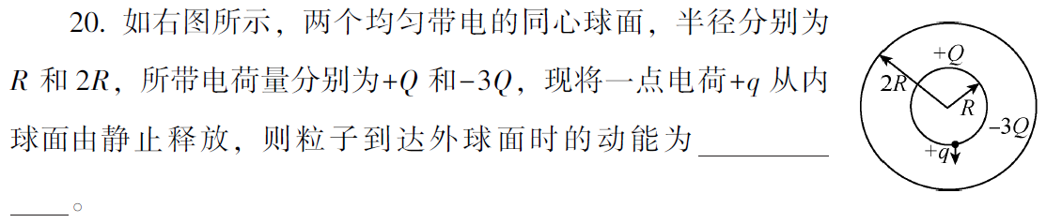
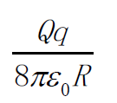



主观题
答案解析
答案解析
答案解析
2分
答案解析
R< r < 2R
正常使用主观题需2.0以上版本雨课堂
可为此题添加文本、图片、公式等解析，且需将内容全部放在本区域内。正常使用需3.0以上版本

Slide 22


主观题
答案解析
答案解析
答案解析
答案解析
8分
答案解析
此处添加答案解析
此处添加答案解析
正常使用主观题需2.0以上版本雨课堂
可为此题添加文本、图片、公式等解析，且需将内容全部放在本区域内。正常使用需3.0以上版本
可为此题添加文本、图片、公式等解析，且需将内容全部放在本区域内。正常使用需3.0以上版本

Slide 23










（1）选取闭合的柱形高斯面
+
+
+
+
+
+
+
+
+
+
+
+
+
+
+
+
-
-
-
-
-
-
S
（2）

Slide 24



主观题
答案解析
答案解析
答案解析
答案解析
8分
答案解析
此处添加答案解析
此处添加答案解析
正常使用主观题需2.0以上版本雨课堂
可为此题添加文本、图片、公式等解析，且需将内容全部放在本区域内。正常使用需3.0以上版本
可为此题添加文本、图片、公式等解析，且需将内容全部放在本区域内。正常使用需3.0以上版本

Slide 25




（1）选取闭合的柱形高斯面
R
+
+
+
+
+
+
+
+
+
+
O
S
r
（2）

Slide 26











主观题
答案解析
答案解析
答案解析
答案解析
8分
答案解析
此处添加答案解析
此处添加答案解析
解：选取半径为r的同心球面为高斯面
+
+
+
+
+
+
+
+
+
+
+
+
正常使用主观题需2.0以上版本雨课堂
可为此题添加文本、图片、公式等解析，且需将内容全部放在本区域内。正常使用需3.0以上版本
可为此题添加文本、图片、公式等解析，且需将内容全部放在本区域内。正常使用需3.0以上版本

Slide 27





电场能量密度：
dr
R
r
选取半径r厚度为dr的薄球壳为积分体积元。
储存的静电能：

Slide 28









主观题
答案解析
答案解析
答案解析
答案解析
8分
答案解析
此处添加答案解析
此处添加答案解析
解：（1）
（2）
正常使用主观题需2.0以上版本雨课堂
可为此题添加文本、图片、公式等解析，且需将内容全部放在本区域内。正常使用需3.0以上版本
可为此题添加文本、图片、公式等解析，且需将内容全部放在本区域内。正常使用需3.0以上版本

Slide 29







主观题
答案解析
答案解析
答案解析
答案解析
8分
答案解析
请您编辑题干
此处添加答案解析
此处添加答案解析
解：（1）球壳内表面带电荷 -q，球壳外表面带电荷 2q
r < R₁
R₁ < r < R₂
r > R₂
正常使用主观题需2.0以上版本雨课堂
可为此题添加文本、图片、公式等解析，且需将内容全部放在本区域内。正常使用需3.0以上版本
可为此题添加文本、图片、公式等解析，且需将内容全部放在本区域内。正常使用需3.0以上版本

Slide 30





（2）
r < R₁
-q
q
R₂
R₁
2q
R₁ < r < R₂
r > R₂

Slide 31


主观题
答案解析
答案解析
答案解析
10分
答案解析
此处添加答案解析
正常使用主观题需2.0以上版本雨课堂
可为此题添加文本、图片、公式等解析，且需将内容全部放在本区域内。正常使用需3.0以上版本

Slide 32

















（1）
+ + + + + + + + + + +
- - - - - -
+ + + + + +
- - - - - -
+ + + + + +
- - - - - - - - - - -
（2）

